Slide 1





2026年8-9月工作汇报
SGS-CSTC· Business Assurance · RMSC · 汽车垂直领域 | Hannah Zheng | 2026年9月
目录
01
项目情况
计费项目人天、利用率、亮点与问题
02
非项目情况
一点通汽车法规库建设与工具建设总结
03
市场支持情况
8-9月市场与客户支持
04
10月工作计划
1/7

Slide 2




第一部分 · 项目情况
8-9月计费项目概览
8月
—
—
—
计费天数
利用率
非计费人天
9月
—
—
—
计费天数
利用率
非计费人天
亮点项目
项目问题及解决
【待补充:8-9月计费项目的亮点/关键交付】
【待补充:项目推进中遇到的问题与应对】
2/7

Slide 3

第二部分 · 非项目情况 · 8月
非项目情况 · 8月
E-mark 工具与法规数据深化
每日监测与月报机制常态化
自动驾驶评估台新增【AI 法案高风险合规】模块
《全球及中国汽车法规标准月报》编制(7月刊)
电气与电动化评估台新增【电池法规 (EU) 2026/1738 循环设计与报废车管理】模块
配合 IT 质检「事件录入模板」优化,固化默认模板
7月月报定稿:补入中国国内标准动态后归档
E-mark 工具两轮全面排查:一轮改写生硬措辞,二轮排查交互逻辑与数据准确性问题
内部数据台账建设:建立待复核项跟踪机制并批量核实积压数据
认证金字塔 B/C 档 16 国数据系统性复核与纠错(拉美/北非/东非/独联体)
每日监测数据基线文件归档与持久化管理
五个评估工具全部接入「一点通」平台法规链接
工具页面信息架构统一整理
电池护照合规自查组据欧盟官方指引扩充完善
3/7

Slide 4
第二部分 · 非项目情况 · 9月
非项目情况 · 9月
认证旅程升级 · 界面与数据修复
每日监测与月报机制常态化
新增认证材料模板,用官方原始 PDF 重做真实页面截取
《全球及中国汽车法规标准月报》编制(8月刊)
Step 5 大改:③⑤⑥站行动计划改为统计摘要,避免重复铺陈
每日监测自动化流水线运维排查:多次发现异常并及时报告 IT 跟进修复
报告能力增强:新增 Word 导出、行动清单页对齐报告结构、末尾补叙述性总结
8月月报多轮口径校准:并入中国国内月报 70 项标准动态后定稿
认证旅程 10+ 项交互细节修复:官方链接/模板下载/打印样式等逐项打磨
合规成熟度矩阵改版:白底常显,象限优先建议更聚焦
行动清单按风险等级重构,输出导读总览
每日监测数据基线持续归档维护
4/7

Slide 5
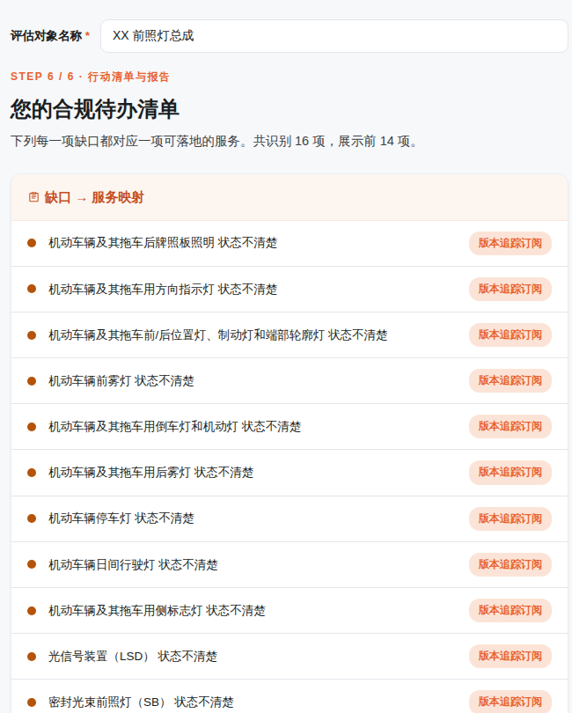
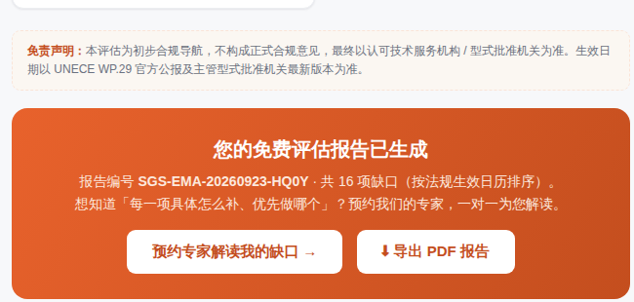
第二部分 · 非项目情况 · 工具亮点
E-mark 工具:从免费自评到持续服务转化
中途保存的档案可随时载回继续;每条法规缺口自动映射对应服务建议,报告生成后引导预约专家解读——评估留痕、结果即线索,让客户留在「一点通」持续互动,而非用完即走。
报告生成后引导「预约专家解读我的缺口」,把一次性免费评估转化为持续咨询与代办委托
行动清单「缺口→服务映射」:每条待办自动标注对应服务(如版本追踪订阅),自评结果直接转化为服务线索
5/7

Slide 6


第三部分 · 市场支持情况
市场支持情况
法规检索与数据交付(对接汽研)
月报分发与内容营销支持
拉美/北美七国(墨西哥/哥伦比亚/巴西/阿根廷/智利/秘鲁/美国/加拿大)充电插头插座标准检索,交付 Excel 数据表 + 原文压缩包
录制【有问必答】视频
「汽车制造」系列推广文章周更审阅(8-9月共9篇)
核对「清单有原文但未收集」表,澄清数量差异(废止/合并共6条)原因
EU 2026/1738 循环设计法规直播内容制作支持(大纲/PPT)
WP29 第199届会议提案作为法规动态线上推送汽研
法规月报按时分发至汽研客户并跟进反馈
Q2及Q3海外法规监测工作季度总结
月报 Spotlight 专题内容策划与选题调整
多国法规清单持续补充交付与归类口径答疑
6/7

Slide 7

第四部分 · 10月工作计划
10月工作计划
编制 9 月《法规雷达》月报
每日法规监测常态化维护
E-mark 认证合规工具持续迭代维护
法规检索客户需求响应与数据交付
内容营销与客户答疑支持
汽车制造系列推广文章持续审阅与内容支持
7/7

